Slide 1

TIẾNG VIỆT 2

Slide 2
Khởi động

Slide 3


Slide 4
Bài 1: CHUYỆN BỐN MÙA
S/9

Slide 5
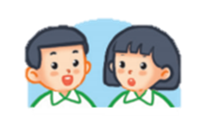
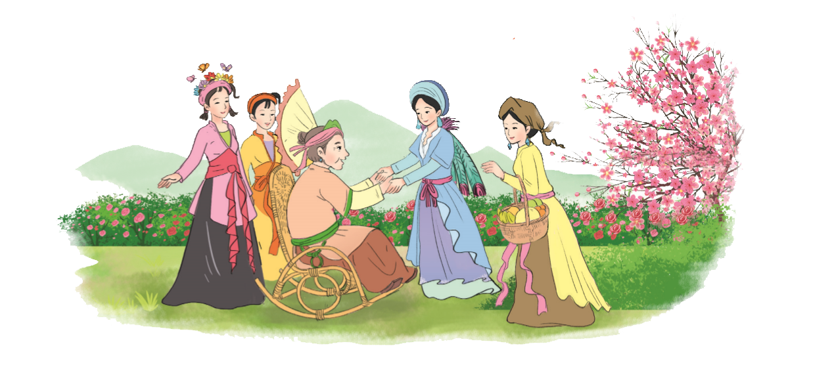
Nói về thời tiết ngày hôm nay tại nơi em ở.

Slide 6
CHUYỆN BỐN MÙA
Ngày đầu năm, bốn nàng tiên Xuân, Hạ, Thu, Đông gặp nhau.
Đông cầm tay Xuân bảo:
- Chị là người sung sướng nhất. Ai cũng yêu chị. Chị về, cây nào cũng đâm chồi nảy lộc.
Xuân nói:
- Nhưng nhờ có em Hạ, cây trong vườn mới đơm trái ngọt, học sinh mới được nghỉ hè.
Nàng Hạ tinh nghịch xen vào:
- Thế mà thiếu nhi lại thích em Thu nhất. Không có Thu, làm sao có đêm trăng rằm rước đèn, phá cỗ,…
Giọng buồn buồn, Đông nói:
- Chỉ có em là chẳng ai yêu.
Thu đặt bàn tay lên vai đông, thủ thỉ:
- Có em mới có bập bùng bếp lửa nhà sàn, mọi người mới có giấc ngủ ấm trong chăn.
Bốn nàng tiên mải chuyện trò, không biết bà Đất đã đến từ lúc nào. Bà nói:
- Xuân làm cho cây lá tươi tốt. Hạ cho trái ngọt, hoa thơm. Thu làm cho trời xanh cao, học sinh nhớ ngày tựu trường. Còn cháu Đông, cháu có công ủ ấm mầm sống để xuân về cây cối đâm chồi nảy lộc. Các cháu đều có ích, đều đáng yêu.
(Theo Từ Nguyên Tĩnh)
Notes:
GV đọc mẫu toàn bài, cả lớp đọc thầm theo (nên cho Hs nhìn trong SGK)
GV chú ý HDHS đọc đúng giọng điệu, ngắt nghỉ, nhấn giọng, đặc biệt là giọng của nhân vật
GV linh động từ khó đọc theo đúng địa phương nhé!

Slide 7
CHUYỆN BỐN MÙA
Ngày đầu năm, bốn nàng tiên Xuân, Hạ, Thu, Đông gặp nhau.
Đông cầm tay Xuân bảo:
- Chị là người sung sướng nhất. Ai cũng yêu chị. Chị về, cây nào cũng đâm chồi nảy lộc.
Xuân nói:
- Nhưng nhờ có em Hạ, cây trong vườn mới đơm trái ngọt, học sinh mới được nghỉ hè.
Nàng Hạ tinh nghịch xen vào:
- Thế mà thiếu nhi lại thích em Thu nhất. Không có Thu, làm sao có đêm trăng rằm rước đèn, phá cỗ,…
Giọng buồn buồn, Đông nói:
- Chỉ có em là chẳng ai yêu.
Thu đặt bàn tay lên vai đông, thủ thỉ:
- Có em mới có bập bùng bếp lửa nhà sàn, mọi người mới có giấc ngủ ấm trong chăn.
Bốn nàng tiên mải chuyện trò, không biết bà Đất đã đến từ lúc nào. Bà nói:
- Xuân làm cho cây lá tươi tốt. Hạ cho trái ngọt, hoa thơm. Thu làm cho trời xanh cao, học sinh nhớ ngày tựu trường. Còn cháu Đông, cháu có công ủ ấm mầm sống để xuân về cây cối đâm chồi nảy lộc. Các cháu đều có ích, đều đáng yêu.
(Theo Từ Nguyên Tĩnh)

Slide 8
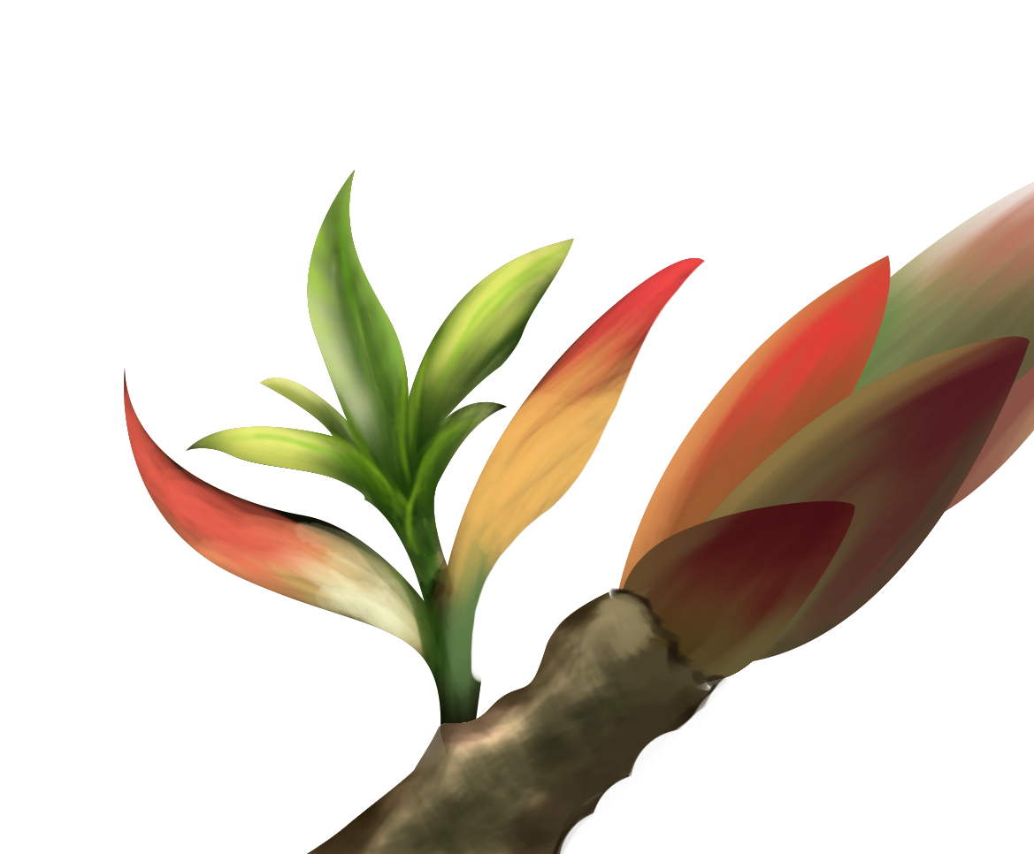
Đâm chồi:
mọc ra những chồi non.
Ví dụ: Mùa xuân, cây cối mọc ra những chồi non.

Slide 9

Đơm:
nảy ra.
Ví dụ: Mùa hạ, cây đơm trái ngọt.

Slide 10
Nhưng nhờ có em Hạ, / cây trong vườn / mới đơm trái ngọt, / học sinh / mới được nghỉ hè.

Slide 11
Có em / mới có bập bùng bếp lửa nhà sàn, / mọi người / mới có giấc ngủ ấm trong chăn.

Slide 12
CHUYỆN BỐN MÙA
Ngày đầu năm, bốn nàng tiên Xuân, Hạ, Thu, Đông gặp nhau.
Đông cầm tay Xuân bảo:
- Chị là người sung sướng nhất. Ai cũng yêu chị. Chị về, cây nào cũng đâm chồi nảy lộc.
Xuân nói:
- Nhưng nhờ có em Hạ, cây trong vườn mới đơm trái ngọt, học sinh mới được nghỉ hè.
Nàng Hạ tinh nghịch xen vào:
- Thế mà thiếu nhi lại thích em Thu nhất. Không có Thu, làm sao có đêm trăng rằm rước đèn, phá cỗ,…
Giọng buồn buồn, Đông nói:
- Chỉ có em là chẳng ai yêu.
Thu đặt bàn tay lên vai đông, thủ thỉ:
- Có em mới có bập bùng bếp lửa nhà sàn, mọi người mới có giấc ngủ ấm trong chăn.
Bốn nàng tiên mải chuyện trò, không biết bà Đất đã đến từ lúc nào. Bà nói:
- Xuân làm cho cây lá tươi tốt. Hạ cho trái ngọt, hoa thơm. Thu làm cho trời xanh cao, học sinh nhớ ngày tựu trường. Còn cháu Đông, cháu có công ủ ấm mầm sống để xuân về cây cối đâm chồi nảy lộc. Các cháu đều có ích, đều đáng yêu.
(Theo Từ Nguyên Tĩnh)
Notes:
Tách đọc và đọc theo đoạn
Hỏi HS chia đoạn ntn

Slide 13
CHUYỆN BỐN MÙA
Ngày đầu năm, bốn nàng tiên Xuân, Hạ, Thu, Đông gặp nhau.
Đông cầm tay Xuân bảo:
- Chị là người sung sướng nhất. Ai cũng yêu chị. Chị về, cây nào cũng đâm chồi nảy lộc.
Xuân nói:
- Nhưng nhờ có em Hạ, cây trong vườn mới đơm trái ngọt, học sinh mới được nghỉ hè.
Nàng Hạ tinh nghịch xen vào:
- Thế mà thiếu nhi lại thích em Thu nhất. Không có Thu, làm sao có đêm trăng rằm rước đèn, phá cỗ,…
Giọng buồn buồn, Đông nói:
- Chỉ có em là chẳng ai yêu.
Thu đặt bàn tay lên vai đông, thủ thỉ:
- Có em mới có bập bùng bếp lửa nhà sàn, mọi người mới có giấc ngủ ấm trong chăn.
Bốn nàng tiên mải chuyện trò, không biết bà Đất đã đến từ lúc nào. Bà nói:
- Xuân làm cho cây lá tươi tốt. Hạ cho trái ngọt, hoa thơm. Thu làm cho trời xanh cao, học sinh nhớ ngày tựu trường. Còn cháu Đông, cháu có công ủ ấm mầm sống để xuân về cây cối đâm chồi nảy lộc. Các cháu đều có ích, đều đáng yêu.
(Theo Từ Nguyên Tĩnh)
Notes:
Tách đọc và đọc theo đoạn

Slide 14

Luyện đọc
toàn bài

Slide 15
CHUYỆN BỐN MÙA
Ngày đầu năm, bốn nàng tiên Xuân, Hạ, Thu, Đông gặp nhau.
Đông cầm tay Xuân bảo:
- Chị là người sung sướng nhất. Ai cũng yêu chị. Chị về, cây nào cũng đâm chồi nảy lộc.
Xuân nói:
- Nhưng nhờ có em Hạ, cây trong vườn mới đơm trái ngọt, học sinh mới được nghỉ hè.
Nàng Hạ tinh nghịch xen vào:
- Thế mà thiếu nhi lại thích em Thu nhất. Không có Thu, làm sao có đêm trăng rằm rước đèn, phá cỗ,…
Giọng buồn buồn, Đông nói:
- Chỉ có em là chẳng ai yêu.
Thu đặt bàn tay lên vai đông, thủ thỉ:
- Có em mới có bập bùng bếp lửa nhà sàn, mọi người mới có giấc ngủ ấm trong chăn.
Bốn nàng tiên mải chuyện trò, không biết bà Đất đã đến từ lúc nào. Bà nói:
- Xuân làm cho cây lá tươi tốt. Hạ cho trái ngọt, hoa thơm. Thu làm cho trời xanh cao, học sinh nhớ ngày tựu trường. Còn cháu Đông, cháu có công ủ ấm mầm sống để xuân về cây cối đâm chồi nảy lộc. Các cháu đều có ích, đều đáng yêu.
(Theo Từ Nguyên Tĩnh)

Slide 16
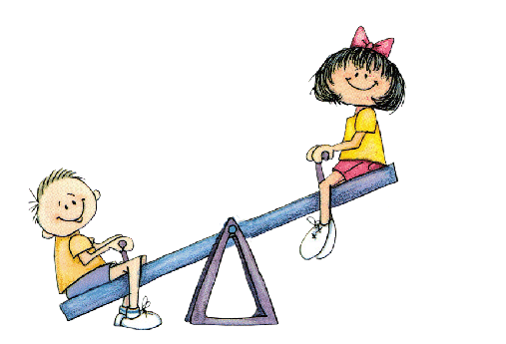
Thư giãn nào!

Slide 17
1
Bốn nàng tiên tượng trưng cho những mùa nào trong năm?
Bốn nàng tiên tượng trưng cho bốn mùa nào trong năm, đó là: mùa xuân, mùa hè, mùa thu và mùa đông.
Notes:
Câu trả lời này hơi dài và nhiều chi tiết liệt kê

Slide 18
2
Theo nàng tiên mùa hạ, vì sao thiếu nhi thích mùa thu?
Ngày đầu năm, bốn nàng tiên Xuân, Hạ, Thu, Đông gặp nhau.
Đông cầm tay Xuân bảo:
- Chị là người sung sướng nhất. Ai cũng yêu chị. Chị về, cây nào cũng đâm chồi nảy lộc.
Xuân nói:
- Nhưng nhờ có em Hạ, cây trong vườn mới đơm trái ngọt, học sinh mới được nghỉ hè.
Nàng Hạ tinh nghịch xen vào:
- Thế mà thiếu nhi lại thích em Thu nhất. Không có Thu, làm sao có đêm trăng rằm rước đèn, phá cỗ,…
Theo nàng tiên mùa hạ, thiếu nhi thích mùa thu vì nhờ có mùa thu mới có đêm trăng rước đèn, phá cỗ (Tết Trung thu).

Slide 19
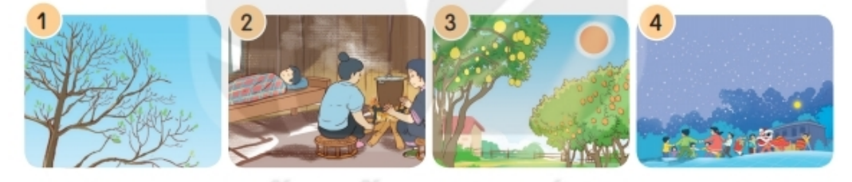
3
Dựa vào bài đọc, nói tên mùa phù hợp với mỗi bức tranh.
Mùa xuân
Mùa đông
Mùa hạ/
mùa hè
Mùa thu

Slide 20
4
Vì sao bà Đất nói cả bốn nàng tiên đều có ích và đáng yêu?
Bốn nàng tiên mải chuyện trò, không biết bà Đất đã đến từ lúc nào. Bà nói:
- Xuân làm cho cây lá tươi tốt. Hạ cho trái ngọt, hoa thơm. Thu làm cho trời xanh cao, học sinh nhớ ngày tựu trường. Còn cháu Đông, cháu có công ủ ấm mầm sống để xuân về cây cối đâm chồi nảy lộc. Các cháu đều có ích, đều đáng yêu.
Bà Đất nói cả bốn nàng tiên đều có ích và đáng yêu vì: Xuân làm cho cây lá tươi tốt. Hạ cho trái ngọt, hoa thơm. Thu làm cho trời xanh cao, học sinh nhớ ngày tựu trường. Còn cháu Đông, cháu có công ủ ấm mầm sống để xuân về cây cối đâm chồi nảy lộc. Các cháu đều có ích, đều đáng yêu.
Notes:
Có nhiều cách trả lời khác nhau nên GV cứ linh động khi HS trả lời nhé!
Tham khảo SGV để biết các đáp án phù hợp

Slide 21
CHUYỆN BỐN MÙA
Ngày đầu năm, bốn nàng tiên Xuân, Hạ, Thu, Đông gặp nhau.
Đông cầm tay Xuân bảo:
- Chị là người sung sướng nhất. Ai cũng yêu chị. Chị về, cây nào cũng đâm chồi nảy lộc.
Xuân nói:
- Nhưng nhờ có em Hạ, cây trong vườn mới đơm trái ngọt, học sinh mới được nghỉ hè.
Nàng Hạ tinh nghịch xen vào:
- Thế mà thiếu nhi lại thích em Thu nhất. Không có Thu, làm sao có đêm trăng rằm rước đèn, phá cỗ,…
Giọng buồn buồn, Đông nói:
- Chỉ có em là chẳng ai yêu.
Thu đặt bàn tay lên vai đông, thủ thỉ:
- Có em mới có bập bùng bếp lửa nhà sàn, mọi người mới có giấc ngủ ấm trong chăn.
Bốn nàng tiên mải chuyện trò, không biết bà Đất đã đến từ lúc nào. Bà nói:
- Xuân làm cho cây lá tươi tốt. Hạ cho trái ngọt, hoa thơm. Thu làm cho trời xanh cao, học sinh nhớ ngày tựu trường. Còn cháu Đông, cháu có công ủ ấm mầm sống để xuân về cây cối đâm chồi nảy lộc. Các cháu đều có ích, đều đáng yêu.
(Theo Từ Nguyên Tĩnh)
Notes:
Đọc lại toàn bài

Slide 22



1
Câu nào dưới đây là câu nêu đặc điểm?
A. Bốn nàng tiên cầm tay nhau trò chuyện.
B. Các cháu đều có ích, đều đáng yêu.

Slide 23
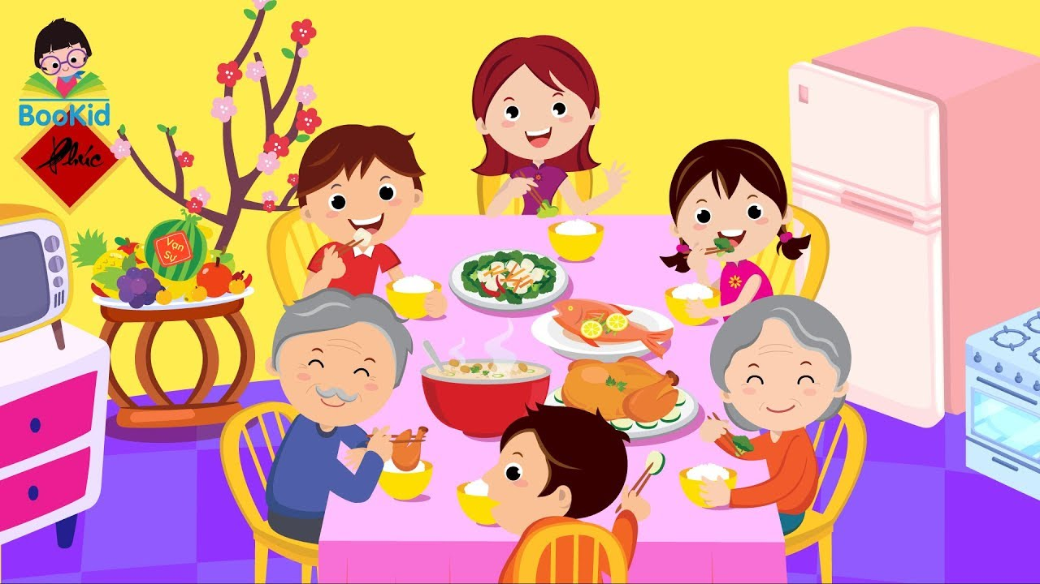
2
Trò Hỏi nhanh đáp đúng
Mùa xuân có gì?
Mùa xuân…
Notes:
HS có thể hỏi thêm những mùa khác.
GV tổ chức HĐ cho HS tham gia sôi nổi

Slide 24
Củng cố
Notes:
GV hỏi lại kiến thức liên quan đến bài học

Slide 25
Trong bài đọc xuất hiện
mấy nàng tiên?
A. 3
B. 4
C. 5
Notes:
Gv có thể kể them những câu thành ngữ, tục ngữ nói về sự biết ơn.

Slide 26
Vì sao thiếu nhi thích thích
mùa thu?
A. Vì mùa thu có nhiều hoa nở
B. Vì mùa thu có Tết
C. Vì mùa thu mới có đêm trăng rước đèn, phá cỗ

Slide 27
Dặn dò

